Slide 1
6.3 常用时序逻辑电路
6.3.1 计数器
1）同步计数器
2）异步计数器
3）集成计数器
6.3.2 寄存器和移位寄存器
1）寄存器
2）移位寄存器
3）集成移位寄存器

Slide 2
计数器分类
１、按计数器中的触发器翻转情况分类
⑴、同步计数器：各触发器在CP信号到达时，同时翻转；
⑵、异步计数器：各触发器的翻转有先后，不是同时进行。
２、按计数器中的数字增减情况分类
⑴、加法计数器：随着CP输入而递增计数；
⑵、减法计数器：随着CP输入而递减计数；
⑶、可逆计数器：随着CP输入而可增可减计数。
３、按计数器中数字的编码方式分类
⑴、二进制计数器；
⑵、二——十进制计数器；
⑶、任意进制计数器。

Slide 3
6.3.1 计数器
1）同步计数器
2）异步计数器
3）集成计数器

Slide 4
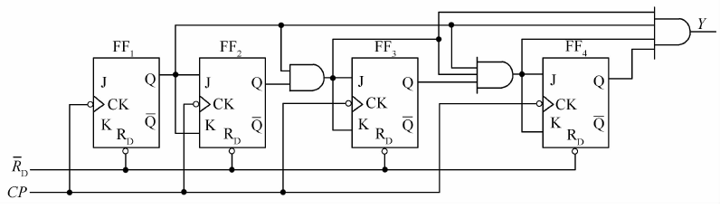
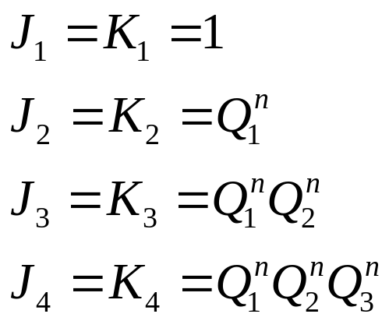
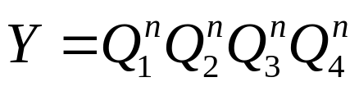
1、 同步二进制计数器
驱动方程
输出方程

Slide 5
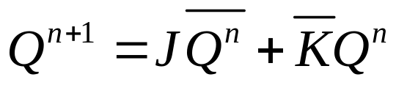
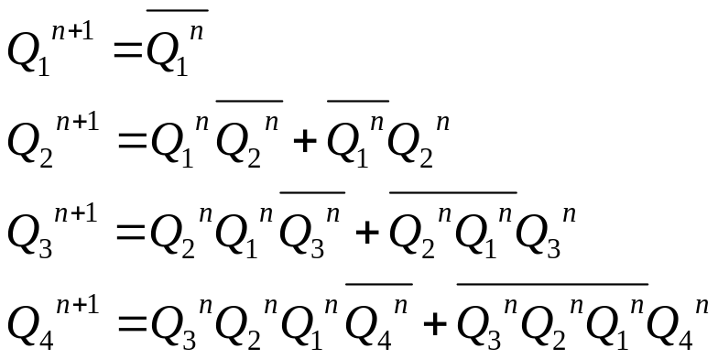
各级触发器的状态转移方程

Slide 6
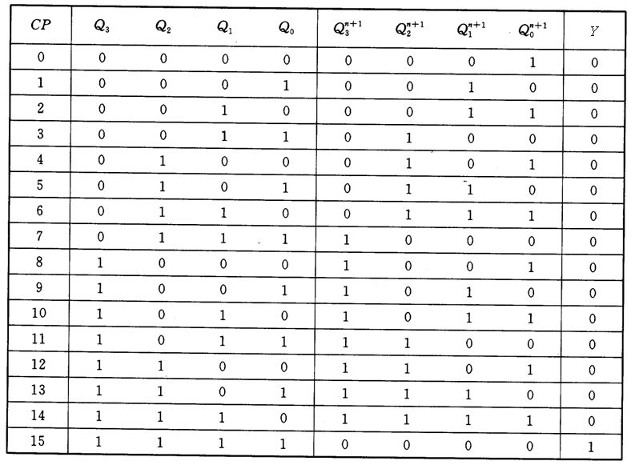
4位二进制计数器状态转移表

Slide 7
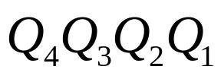



4位二进制计数器状态转移图
（模为16的加法计数器）
（按照二进制加法规律递增）
0000
0001
0010
0011
0100
0101
0110
0111
1111
1100
1011
1010
1001
1000
1110
1101

Slide 8
同步二进制加法计数器时序图
CP
1 2 3
4 5 6
7 8 9
10 11 12
13 14 15
16
t
Q1
t
0
1
0
1
0
0
1
0
Q2
0
0
1
1
0
1
1
0
t
Q3
0
0
0
0
1
1
1
0
t
Q4
0
0
0
0
0
1
1
0
t
Z
1
t
状态转换情况
（在波形图上读）

Slide 9


同步二进制加法计数器波形图
（可以直接画出）

Slide 10
功能分析
这个计数器是模M =16的4位二进制同步加法计数器，当计数达到最大值（满值）1111时，输出为1。
计数器的另一个作用是分频：
则，Q₁端输出脉冲的频率为¹/₂f
若CP的频率为f
Q₁端为二分频端。
同理：
Q_{2、}Q_{3、}Q₄ 端分别为四分频、八分频和十六分频端。

Slide 11
2 、同步二－十进制加法计数器
特点:
①、∵2^{n}≥N，而N=10，∴n≥4，即需4个触发器构成；
②、各触发器在计数脉冲信号CP作用下，同步工作；
③、十进制计数器能实现逢十进一，即经过0000~1001九个计数脉冲后，再来一个计数脉冲，就应能使本位翻转到0000，
同时向高位进1。如
１００１
＋ １
０００１ ００００

Slide 12
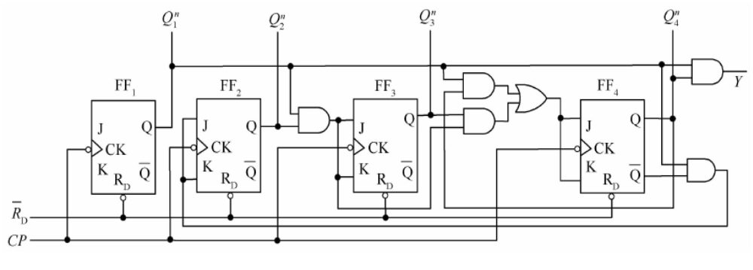

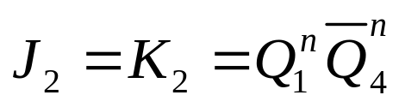
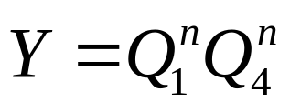
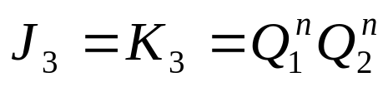
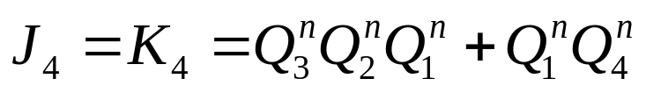
同步二－十进制加法计数器（ 8421BCD码计数器）

Slide 13
驱动方程
各级触发器的状态转移方程
输出函数表达式
状态转移表
状态转移图
工作波形
分析功能

Slide 14
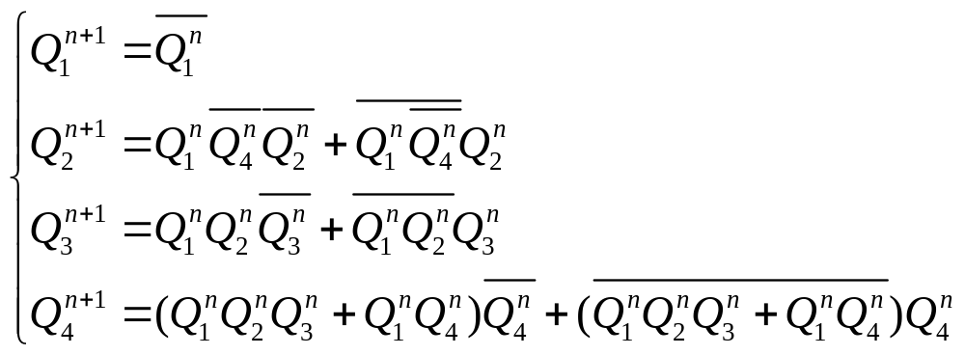
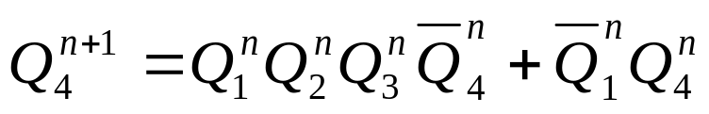
解：① 写出输出方程、激励方程（激励函数）和次态方程
激励方程为：
输出方程为：
次态方程为：

Slide 15
状态转移表
原态S（t）
次态N（t）
输出
S（t）代表的
十进制数码
序号
Z
0
1
2
3
4
5
6
7
8
9
0 0 0 0 0 0 0 1 0 0
0 0 0 1 0 0 1 0 0 1
0 0 1 0 0 0 1 1 0 2
0 0 1 1 0 1 0 0 0 3
0 1 0 0 0 1 0 1 0 4
0 1 0 1 0 1 1 0 0 5
0 1 1 0 0 1 1 1 0 6
0 1 1 1 1 0 0 0 0 7
1 0 0 0 1 0 0 1 0 8
1 0 0 1 0 0 0 0 1 9

Slide 16
偏离状态转移表
原态S（t）
次态N（t）
输出
Z
1 0 1 0 1 0 1 1 0
1 0 1 1 0 1 0 0 1
1 1 0 0 1 1 0 1 0
1 1 0 1 0 1 0 0 1
1 1 1 0 1 1 1 1 0
1 1 1 1 0 0 0 0 1
进入了有效状态

Slide 17
1110
1100
1010
1011
1111
1101
0000
0001
0010
0011
0100
1001
1000
0111
0110
0101
具有自启动功能

Slide 18
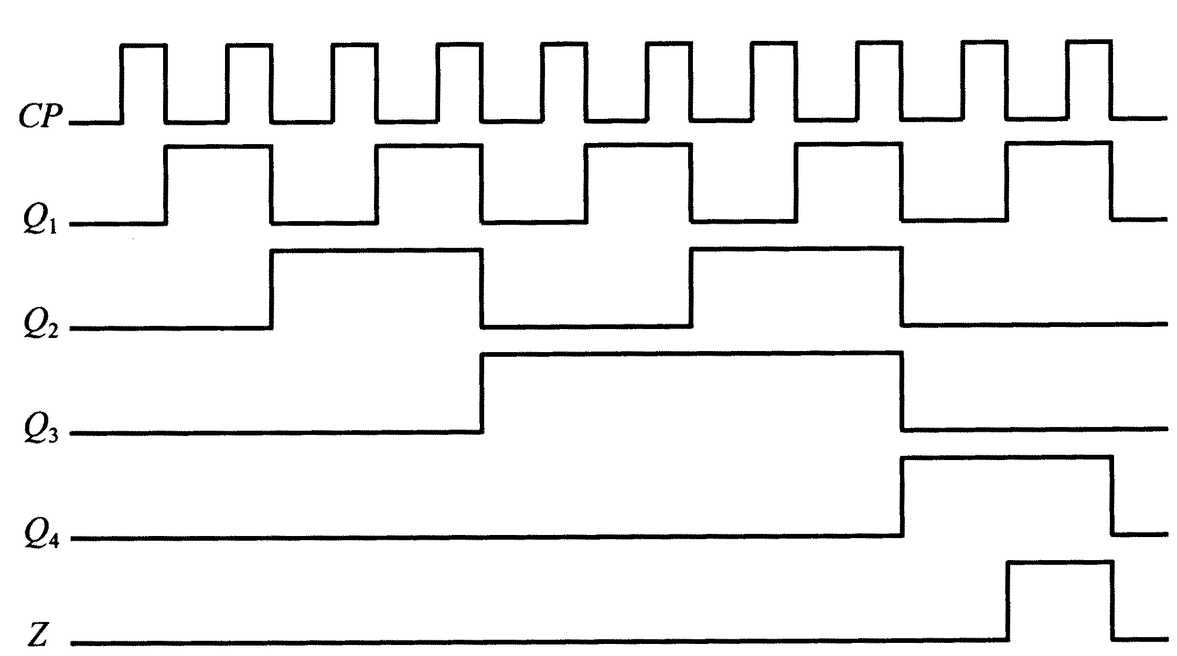
同步二－十进制加法计数器工作波形
观察波形图可以看出，输出信号的周期是CP信号的10倍，因此各种m模值的计数器可以看作m分频器。

Slide 19
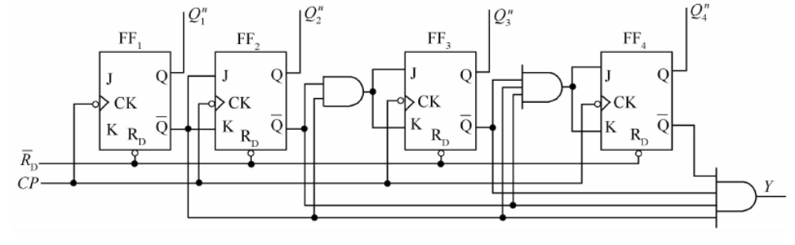
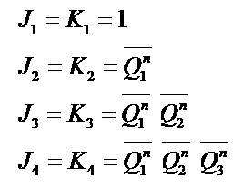

*3 、二进制同步减法电路
输出方程
驱动方程

Slide 20
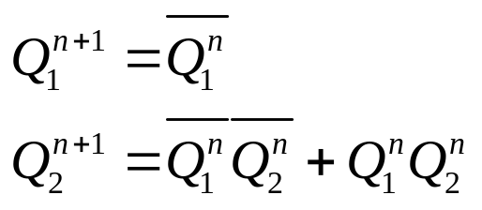
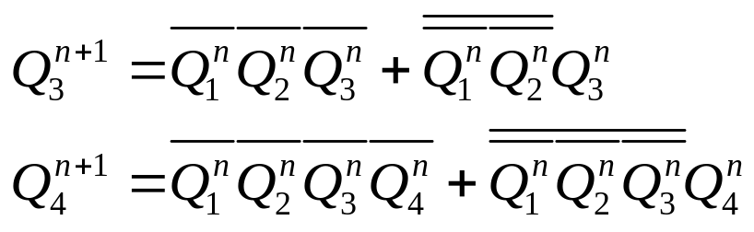
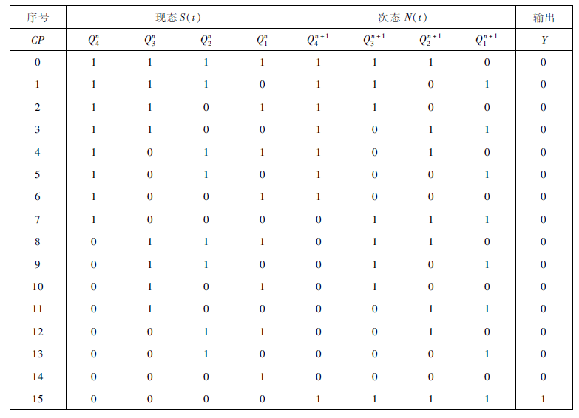

Slide 21
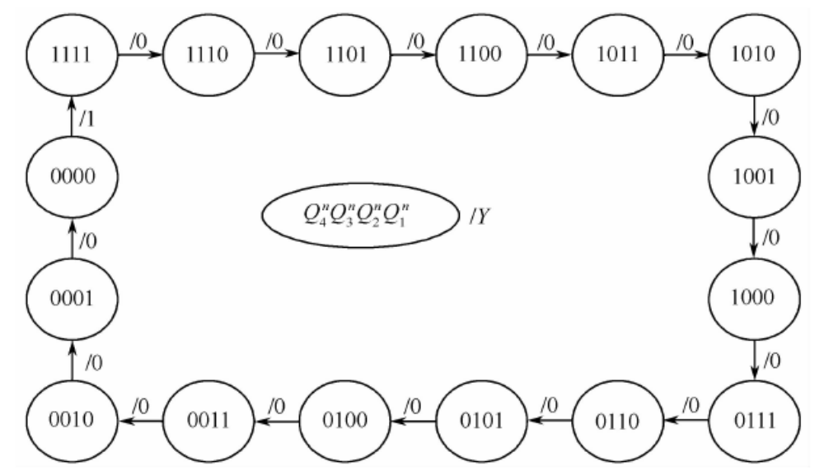
二进制同步减法计数器状态转移图

Slide 22
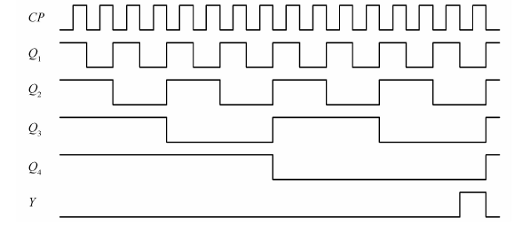
二进制同步减法计数器时序波形图

Slide 23
6.3.1 计数器
1）同步计数器
2）异步计数器
3）集成计数器

Slide 24
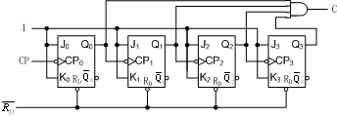

*例6-7 异步二进制加法计数器
驱动方程: J₀=K₀=1, J₁=K₁=1, J₂=K₂=1, J₃=K₃=1
时钟方程: CP₀=CP, CP₁=Q₀, CP₂=Q₁, CP₃=Q₂
输出方程:

Slide 25
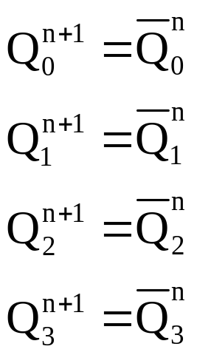
状态方程
状态方程:
CP₀(即CP)为下降沿时
CP₁(即Q₀）为下降沿时
CP₂(即Q₁)为下降沿时
CP₃(即Q₂）为下降沿时

Slide 26
状态转换表
计数顺序
计 数 器 状 态
Q₀来一个时钟下降沿翻转。
Q₃
Q₂
Q₁
Q₀
0
0
0
0
0
1
0
0
0
1
Q₁在Q₀下降沿翻转，否则状态不变。
2
0
0
1
0
3
0
0
1
1
4
0
1
0
0
5
0
1
0
1
四位异步二进制加法计数器 的状态转换表
Q₂在Q₁下降沿翻转，否则状态不变。
6
0
1
1
0
7
0
1
1
1
8
1
0
0
0
9
1
0
0
1
10
1
0
1
0
11
1
0
1
1
Q₃在Q₂下降沿翻转，否则状态不变。
12
1
1
0
0
13
1
1
0
1
14
1
1
1
0
15
1
1
1
1
16
0
0
0
0

Slide 27
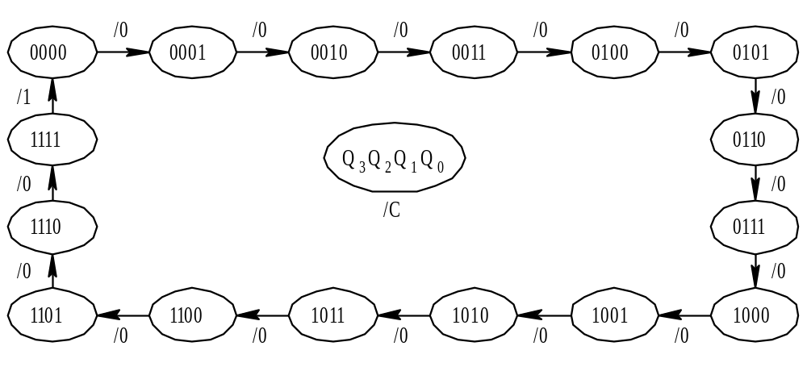
状态转移图
四位异步二进制加法计数器的状态转移图

Slide 28
时序图
四位异步二进制加法计数器的时序图
CP
Q₀
0
Q₁
0
Q₂
0
Q₃
0
来一个 CP 翻转一次
1111
来一个 Q₀ 翻转一次
来一个 Q₁ 翻转一次
0001
来一个 Q₂ 翻转一次
0000
0010
依次输入脉冲时，计数状态按 4 位二进制数递增规律变化。
输入第“1”个计数脉冲时，计数器输出为“0001”；输入第“2”个计数脉冲时，计数器输出为“0010”。
输入第“15”个脉冲时，输出“1111”，当输入第“16”个脉冲时，输出返回初态“0000”。因此，该电路构成 4 位二进制加法计数器。

Slide 29
四位异步二进制加法计数器的时序图

Slide 30
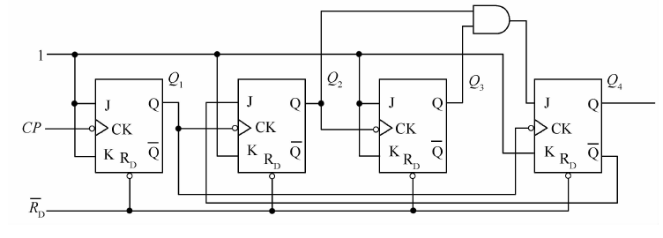
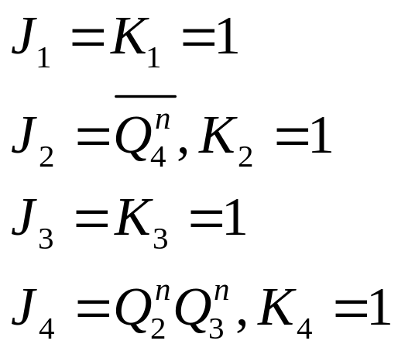
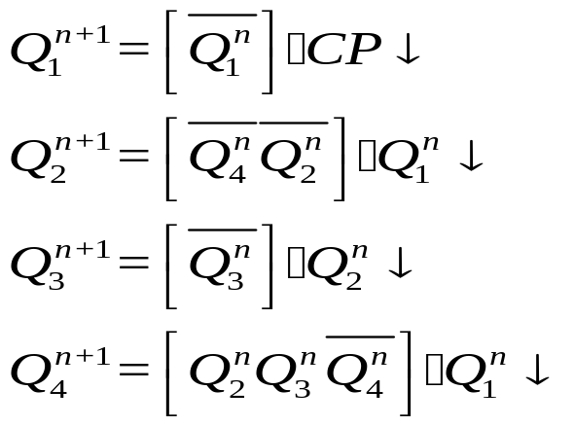
例6-8 二-十进制异步计数器
驱动方程
状态方程

Slide 31
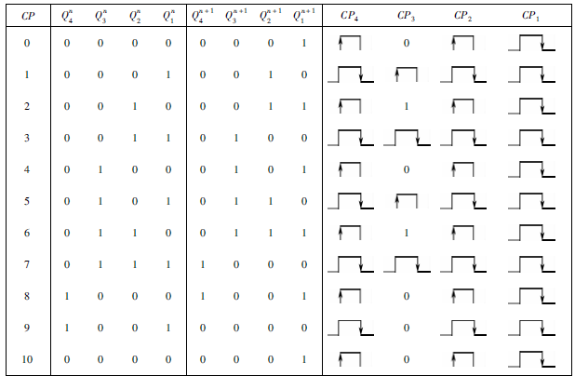
状态转移表

Slide 32
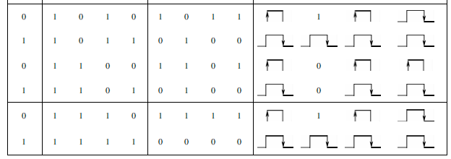
偏移状态转移表

Slide 33
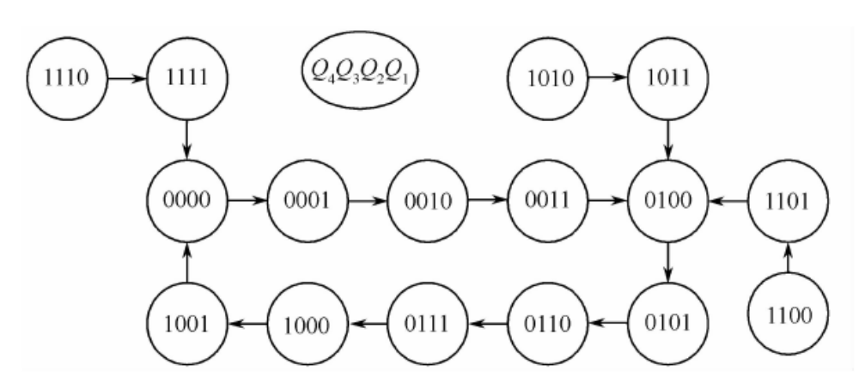
状态转移图

Slide 34
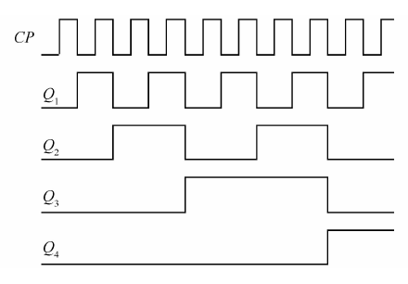
波形图

Slide 35
6.3.1 计数器
1）同步计数器
2）异步计数器
3）集成计数器

Slide 36
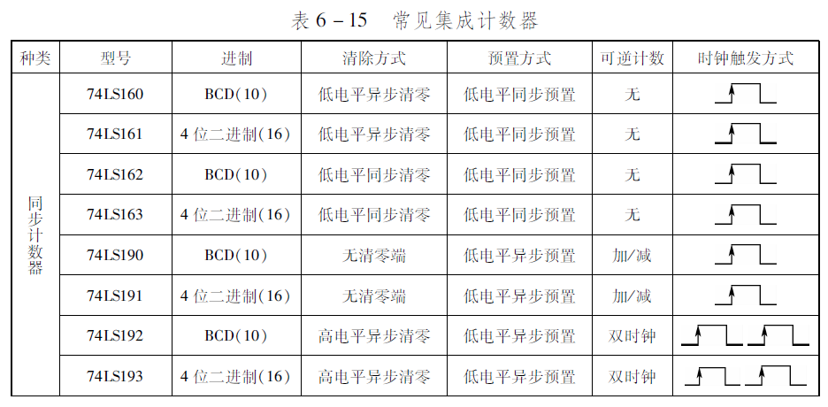
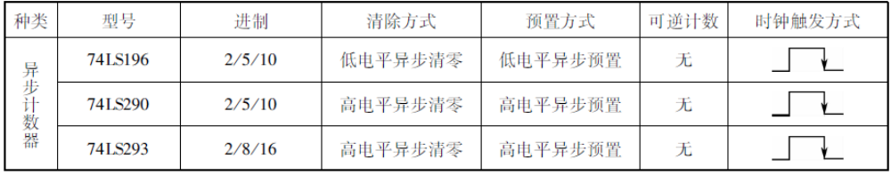

Slide 37
集成同步计数器功能：
可逆计数：加减控制/双时钟
预置功能：同步预置/异步预置
清除功能：同步清零/异步清零
进位功能：进位/借位输出

Slide 38
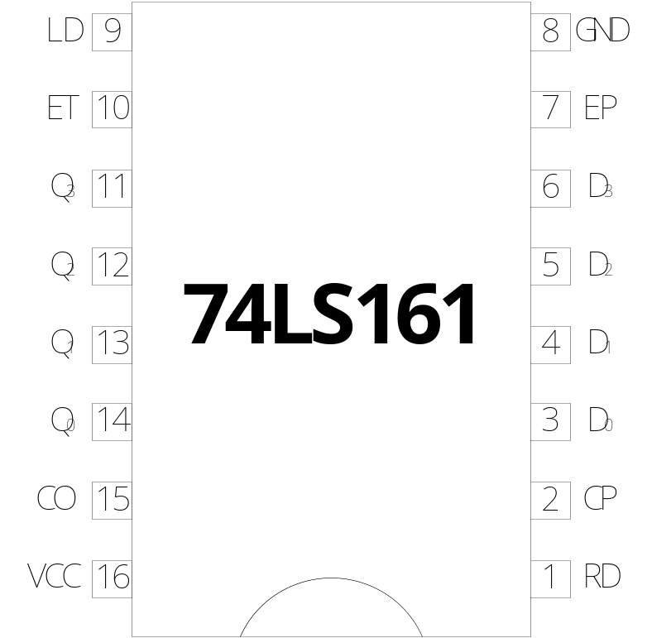
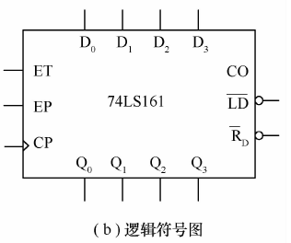
集成同步二进制计数器74LS161
（a）管脚图

Slide 39
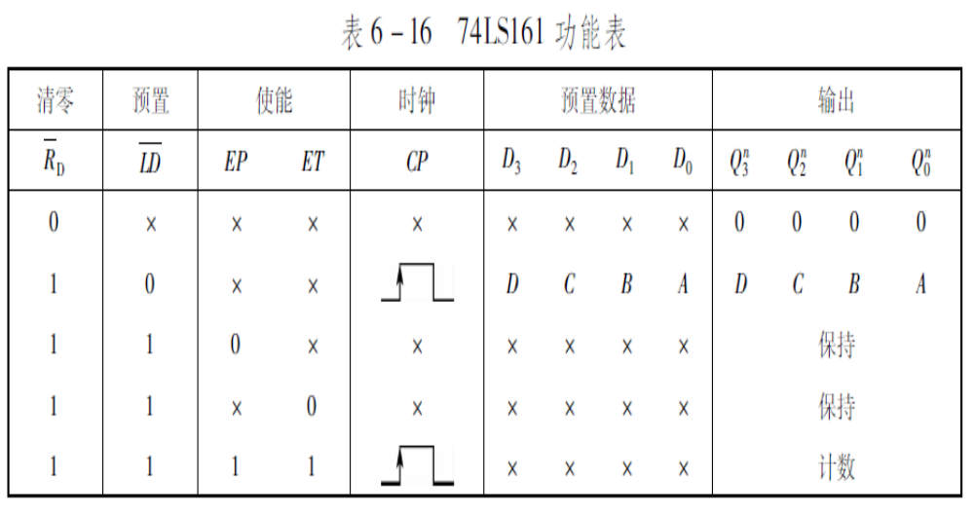


Slide 40

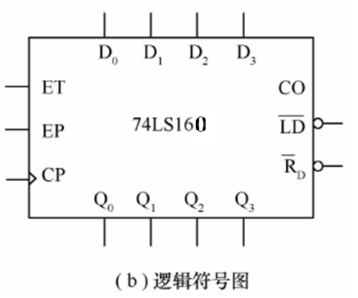
集成同步十进制计数器74LS160
（a）管脚图

Slide 41
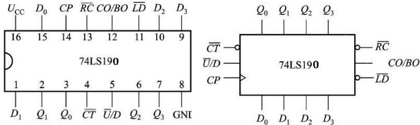
*集成同步可逆十进制计数器74LS190
（a）管脚图
（b）逻辑符号

Slide 42
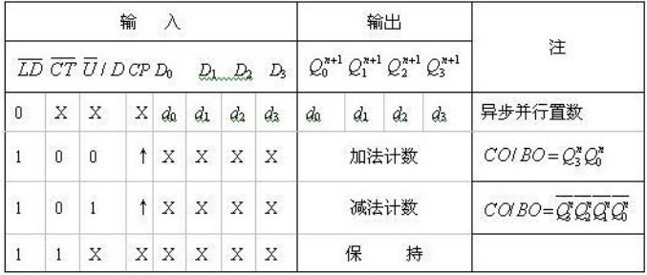
74LS190功能表

Slide 43
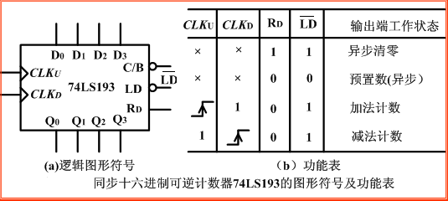
*十六进制可逆同步计数器74LS193
74LS193为双时钟加/减计数器，一个时钟用作加法计数脉冲，一个时钟用作减法计数脉冲。

Slide 44
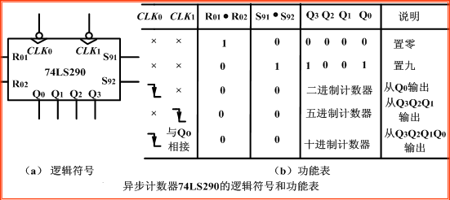
*二－五－十进制异步计数器74LS290

Slide 45
集成计数器的扩展
有串行进位和并行进位（或称异步进位和同步进位）两种扩展方式。
串行进位方式中，以低位片的进位输出信号作为高位片的时钟输入信号（要加非门，为什么？）。
并行进位方式中，以低位片的进位输出信号作
为高位片的工作状态控制信号（计数器的使能
信号）两片的时钟输入端同时接计数输入信号。

Slide 46
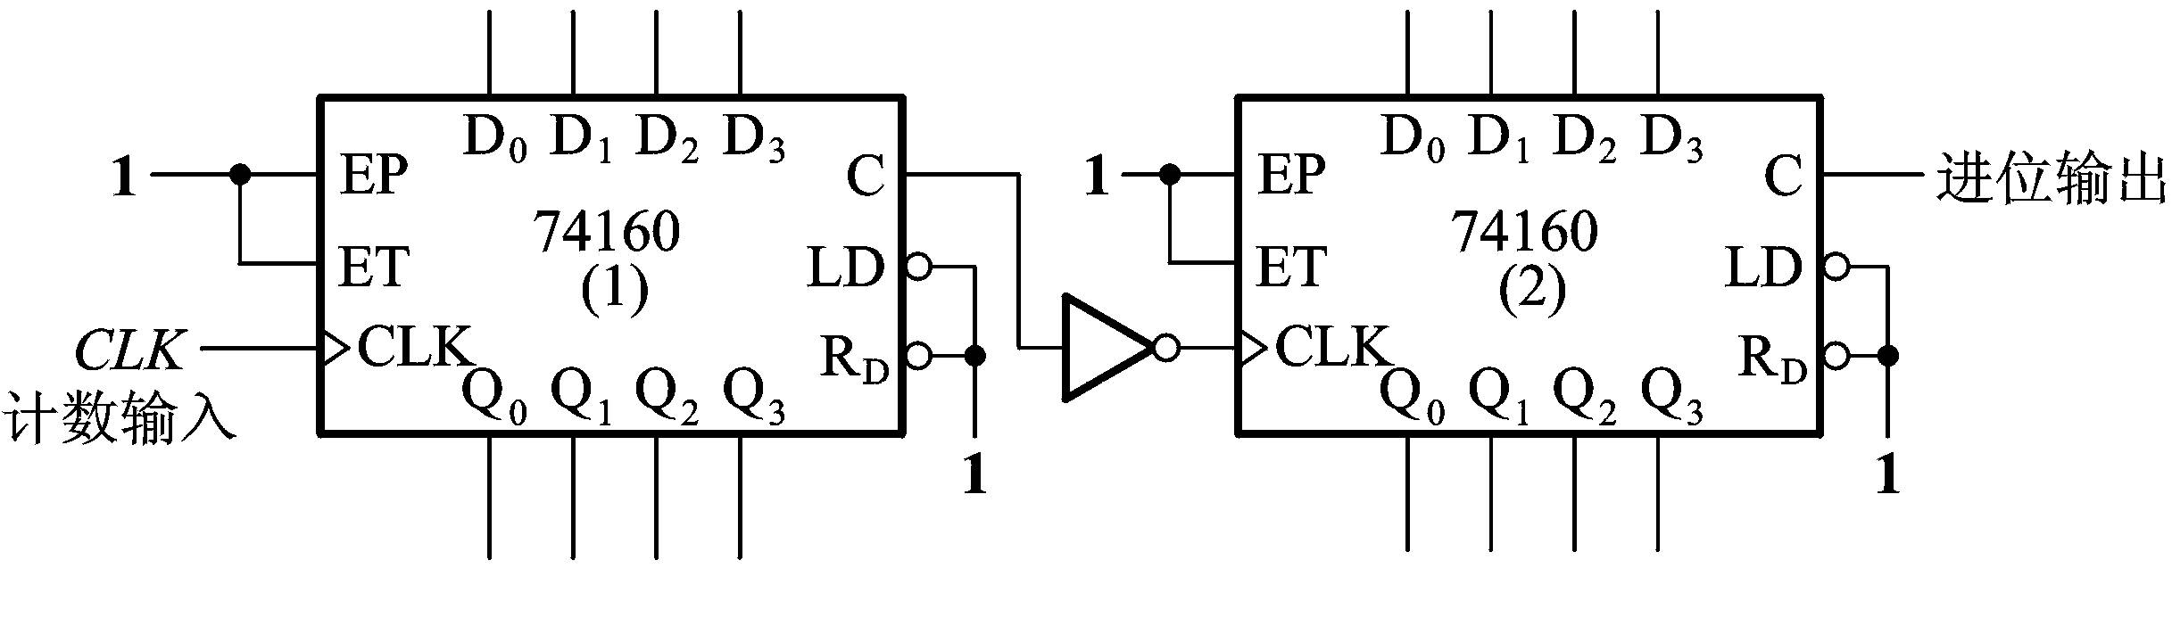
串行进位（同步—异步扩展结构）
特点：结构简单，进一步扩展方便。

Slide 47
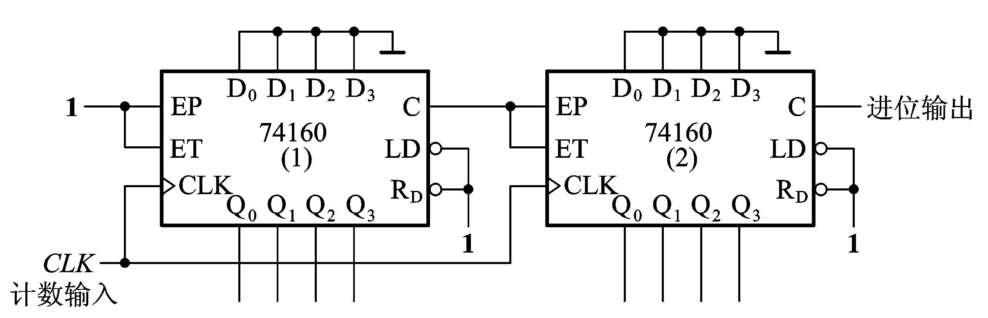
并行进位（全同步扩展结构 ）
A）扩展为8位

Slide 48
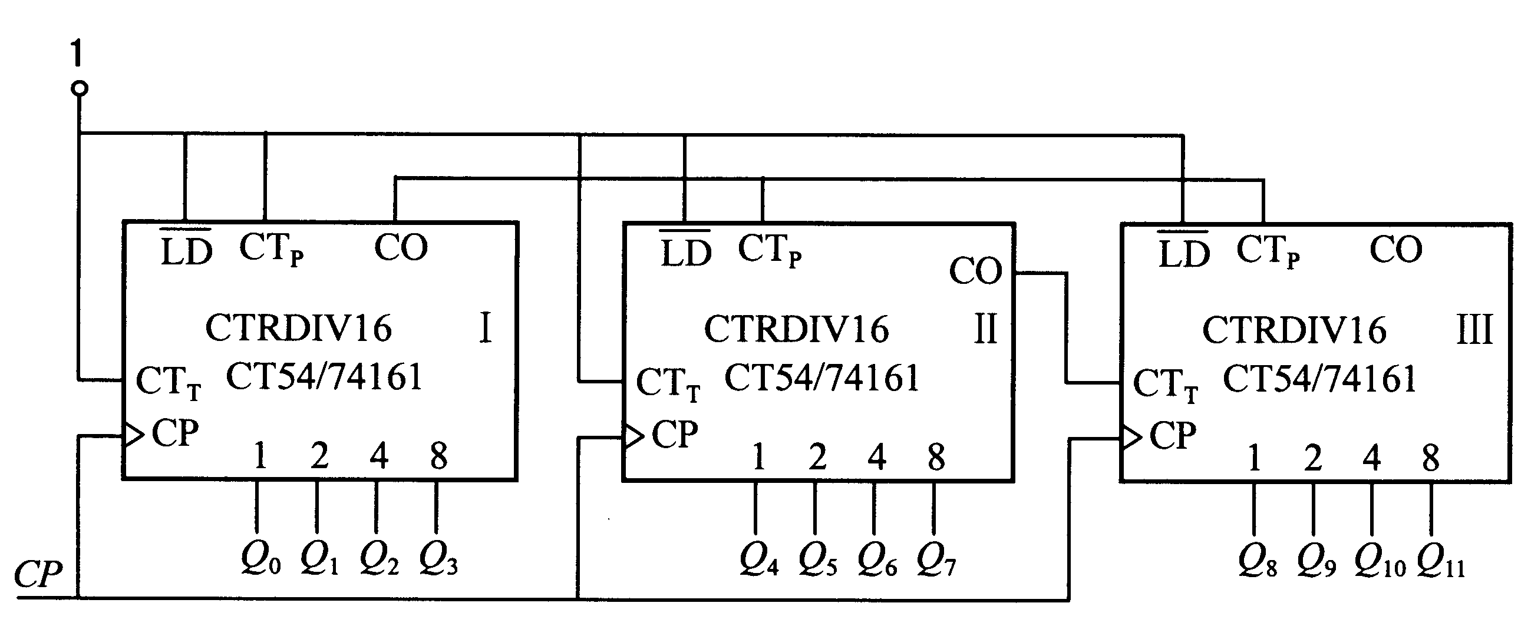
B）扩展为12位
特点：结构各异，工作速度快。

Slide 49
利用集成计数器组成任意模值计数器
集成计数器通常都有清零、置数等多个控制端，因此实现模M计数器的基本方法有两种：一种是反馈清零法(或称复位法)，另一种是反馈置数法(或称置数法)。

Slide 50
分两种情况进行具体设计
设：已有计数器模值是N，需要设计的计数器模值是M。
(1)M<N计数器设计
反馈清零法(或称复位法)，反馈置数法(或称置数法)
大模分解法（分别
复位/置数法）
M = N₁X N₂
(2)M>N计数器设计
整体复位/置数法
（整体反馈法）
M = N₁X N₂

Slide 51
1．当M<N时
应用N进制中规模集成器件实现任意模值M(M<N)计数分频器时，
主要是从N进制计数器的状态转移表中跳过(N－M)个状态，
从而得到M个状态转移的M进制计数分频器。

Slide 52
方法一 利用清除端的复位法（反馈清零法）
当中规模N进制计数器从S₀状态开始计数时，
计数脉冲输入M个脉冲后，
N进制计数器处于S_{M}状态。
如果利用S_{M}状态产生一个清除信号，加到清除端，
使计数器返回到S₀状态，这样就跳跃了(N－M)个状态，
从而实现模值为M的计数分频。
根据集成计数器的清零是异步还是同步，反馈清零法又分为异步清零和同步清零两种方式。

Slide 53
① 异步清零
计数器在S₀~S_{M-1}共M个状态中工作，当计数器进入S_{M}状态时，利用S_{M}状态进行译码产生清零信号，通过RS 触发器保持并反馈到异步清零端，使计数器立即返回S₀状态，其示意图如图中虚线所示。
S_{N-1}
S₀
S₁
要
跳过
的
状
态
S_{N-2}
异
步
S₂
清
零
S_{M}
S_{M-1}
S_{M-2}
过渡态
S₀~S_{M-1}为有效状态,S_{M}为不可缺少的无效状态，又称过渡态
。

Slide 54
② 同步清零
计数器在S₀~S_{M-1}共M个状态中工作，当计数器进入S_{M-1}状态时，利用S_{M-1}状态译码产生清零信号并反馈到同步清零端，要等下一个时钟来到时，才完成清零动作，使计数器返回S₀。可见，同步清零没有过渡状态，其示意图如图中实线所示。
S_{N-1}
S₀
S₁
要
跳过
的
状
态
同
步
清零
S_{N-2}
异
步
S₂
清
零
S_{M}
S_{M-1}
S_{M-2}

Slide 55
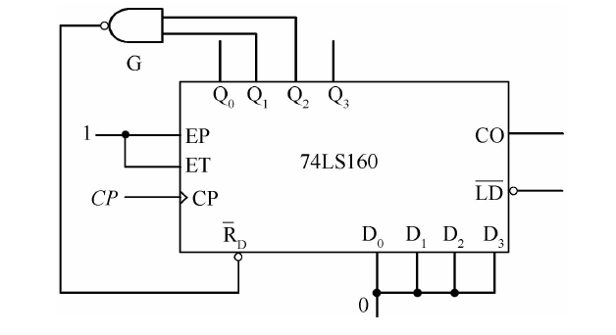
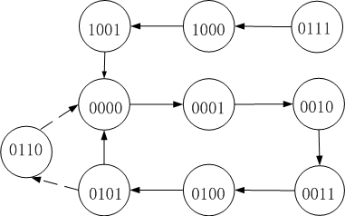
例6-9 利用74LS160同步计数器实现模6计数分频。
解：模6计数分频要求在输入6个脉冲后返回到0000，且输出一个脉冲。
需要在计数器的基础上增加判别和清零信号产生电路。
当电路状态为0110时，产生清零信号，使得计数器清零，回到0000状态。

Slide 56
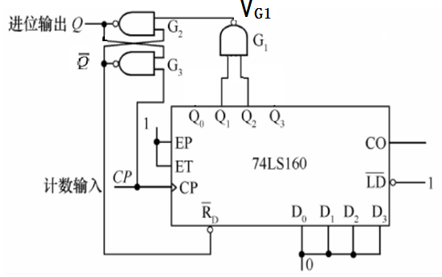
改进电路
清零信号产生电路
当第6个脉冲上升沿输入后，计数器状态为0110，V_{G1}=0，使得触发器Q端为0，从而将计数器清零。
当计数脉冲下降沿到达后，Q 端变为1，清零信号被撤除，且Q端输出一个脉冲。
判别译码电路

Slide 57
思考：为什么不用V_{G1}直接加到计数器清零端，而要采用触发器作为清零信号产生电路？
解答：
将V_{G1}直接加到计数器清零端是可以实现清零的。
但是如果集成器件各触发器在翻转过程中，由于速度不等，就可能不能使全部触发器置0。
采用触发器后，Q端输出的清零信号宽度和计数脉冲CP=1的持续时间相同，可确保计数器可靠清零。

Slide 58
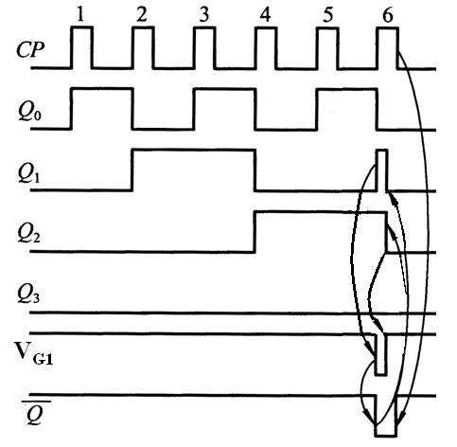

Slide 59
清除端复位法小结
这种方法比较简单，复位信号的产生电路是一种固定的结构形式。
只需将计数模值M的二进制代码中1的输出连接至判别电路的输入端，即可实现模值为M的计数分频。
思考：若计数器为同步清零，该如何处理？

Slide 60
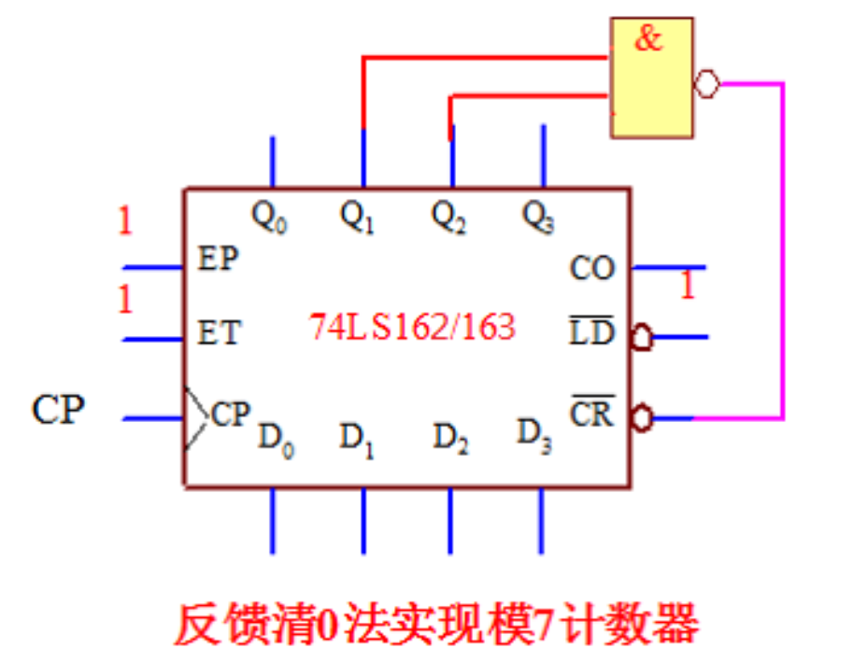

*【例】用74LS162实现模7计数器。
〖解〗 74LS162是同步清零功能，因此采用反馈清 0 法实现模7计数器电路如图：

Slide 61
方法二 利用置入控制端的置位法（置数法）
利用中规模集成器件的置入控制端，以置入某一固定二进制数值的方法，从而使N进制计数跳跃(N－M)个状态，实现模值为M的计数分频。
要 跳 过 的 状 态
S_{N-1}
S₀
S_{i-1}
异 步 置 数
S_{i+M}
S_{i}
置
数
同
步
S_{i+M-1}
S_{i+M-2}
S_{i+1}
置数法构成任意模值计数器

Slide 62


例6-10 应用４位二进制同步计数器74LS161，实现模8计数分频。
解 74LS161共有16个状态，因此要跳跃(16-8)=8个状态。
若以计数器满值输出或CO作为置入控制信号，由于该计数器为同步置数，
所以数据输入端D₃～D₀应接数据为1000(8)。

Slide 63
分析归纳：
①该置位预置方法中的电路结构是一种固定结构。
②如果需要改变模值M，只要改变置数输入端D₃～D₀的输入数据为(2^{n}-M)的二进制代码。
③该种方法的计数顺序不是从0000开始的，所跳跃的状态是从1111开始跳跃的。
？
如想从0000开始

Slide 64

置入0000

Slide 65
2．当M>N时
如果要求实现的模值M超过单片计数器的计数范围时，必须将多片计数器级联，才能实现模M计数器。常用的方法有两种：
① 将模M分解为M=M₁×M₂×…M_{n}，用n片计数器分别组成模值为M₁、M₂、 …、M_{n}的计数器，然后再将它们级联组成模M计数器。
M₁
计数器
M₂
计数器
M_{n}
计数器
② 先将n片计数器扩展组成最大计数值N＞M(M无法分解时）的计数器，然后采用整体清 0 或整体置数的方法实现模M计数器。

Slide 66
①分别置数法
用置数法分别实现模7(0101～1011)和模 8 (0011～1010)计数器，然后级联组成模 56 计数器，逻辑电路图如图所示。
1
Q₀
Q₁
Q₂
Q₃
1
Q₀
Q₁
Q₂
Q₃
1
EP
CO
1
EP
CO
ET
74LS161
LD
ET
74LS161
LD
1
1
CP
CP
CR
CP
CR
D₀
D₁
D₂
D₃
D₀
D₁
D₂
D₃
1 0 1 0
1 1 0 0
置数法模7计数器
置数法模8计数器

Slide 67

满16个计数CO输出1
？
模49计数器(0~48)
M = N₁X N₂
属整体反馈法
思考：有没有其他接法使M=48？

Slide 68


②整体反馈法
例6-12 试用两片74LS160 构成二十九进制计数器
当第一片记到1001时进位输出变为1；
当片1的Q₃Q₂Q₁Q₀=1001，片2的Q₃Q₂Q₁Q₀=0010 时， 清零；
输出0—28二十九个状态，M=29。

Slide 69

该清零法可靠性差，需要另外加触发器才能得到所需的清零及进位输出信号，所以常采用整体置数法。
图6-47 例6-12逻辑图 置数法

Slide 70

同步整体置数M=29

Slide 71

*练习：试利用两片74LS161构成53进制加法计数器。
解：若由74LS161构成53进制计数器，先要将53化成二进制数码，再根据整体置数法实现53进制。
（53)_{D}＝（110101)_{B ，} 取（52)_{D}＝（110100)_{B} 作为反馈码。

